Slide 1
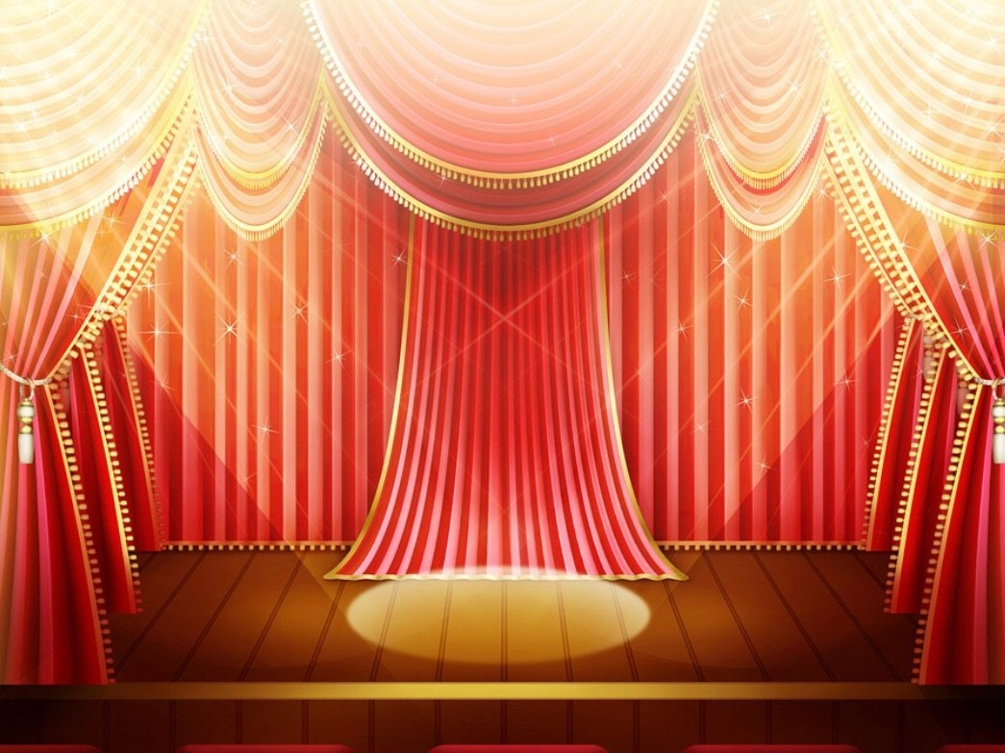
МБОУ Пелевская СОШ
Портфолио
школьного театра
«Умырзая»

Slide 2
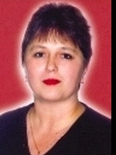
Руководитель кружка
Гарипова Радиса Валиулловна
Дата рождения: 13.11.1966
Образование: среднее специальное
Трудовой стаж : Общий - 38 года
Педагогический - 34 года
Место работы : МБОУ Пелевская СОШ
Аттестация: первая категория
Занимаемая должность:
Учитель начальных классов, педагог дополнительного образования

Slide 3
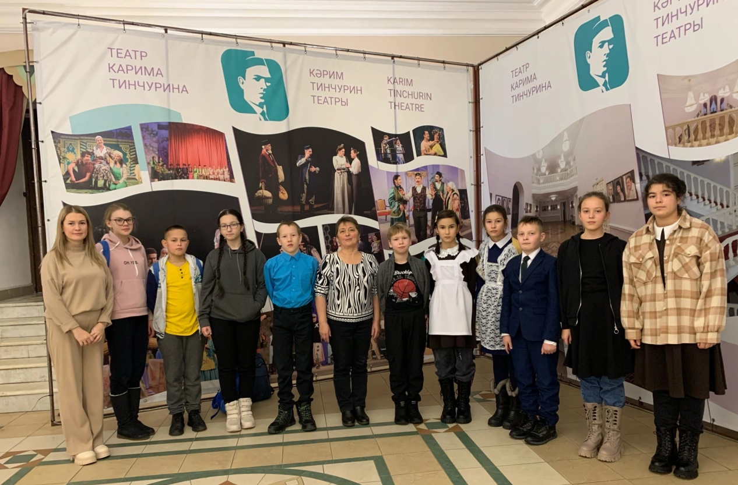
«Искусство театра - это искусство открытых человеческих чувств и природа его - это полная вера во все, что происходит на сцене». (Н.И. Сац.)
Театр - одна из наиболее наглядных форм художественного отражения жизни. Идеи и образы раскрываются в действиях актера, непосредственно воздействующего на зрителя. Особенности детского восприятия и творчества: повышенная восприимчивость, чувствительно-образный характер детского мышления, единство творческой и со творческой деятельности; наивноигровое отношение ко многому характеризуют возрастное развитие ребенка в области искусства, близких миру театра. Театрально-творческая деятельность ребенка имеет специфические особенности. Несмотря на детскую отзывчивость, безоговорочную доверчивость, непосредственность, «работа на зрителя» приводит к возникновению у детей обостренного чувства «внутреннего критика», что является своеобразным препятствием для полной реализации потребностей ребенка в этом виде творчества.

Slide 4
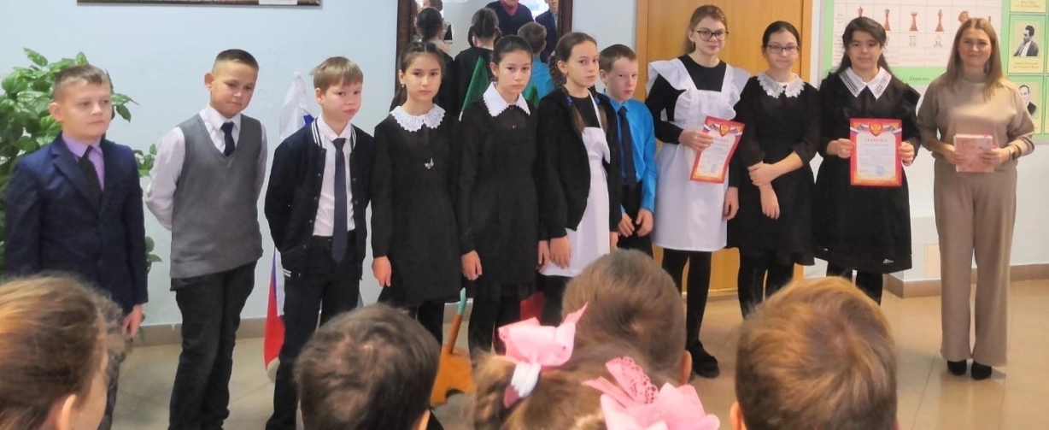
Театральный коллектив был создан в сентябре 2022 году на базе МБОУ Пелевской СОШ.
В объединение пришли дети 4 - 6 классов. Были поставлены задачи:
Развивающие:
• Формировать творческое мышление, устойчивый интерес к художественной деятельности;
• Развивать художественный вкус, фантазию, изобретательность, пространственное воображение;
• Формировать умения и навыки, необходимые для создания творческих работ;
• Развивать желание экспериментировать, проявляя яркие познавательные чувства: удивление, сомнение, радость от узнавания нового.
Образовательные:
• Закреплять и обогащать знания детей о разных видах художественного творчества;
• Знакомить детей различными видами изобразительной деятельности, многообразием художественных материалов и приёмами работы с ними, закреплять приобретённые умения и навыки и показывать детям широту их возможного применения.
Воспитательные:
• Воспитывать трудолюбие и желание добиваться успеха собственным трудом;
• Воспитывать внимание, аккуратность, целеустремлённость, творческую.

Slide 5
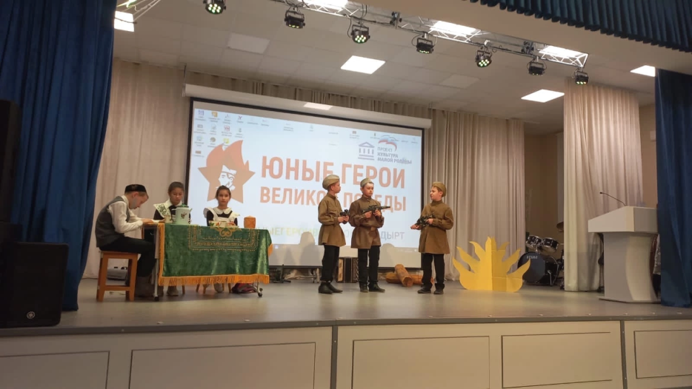
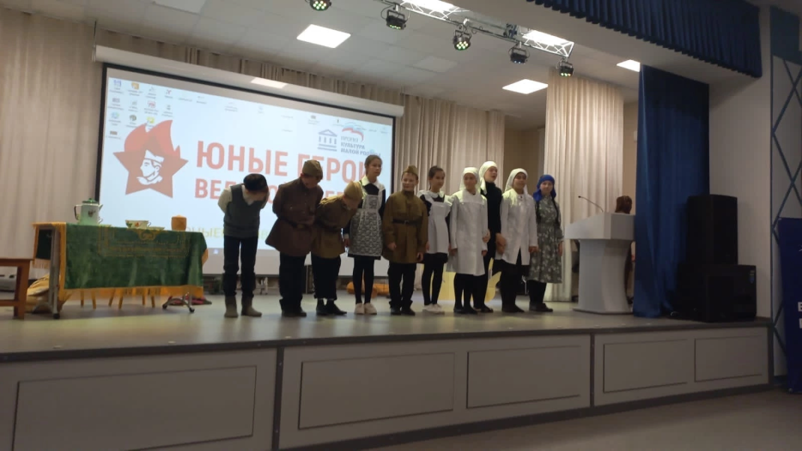
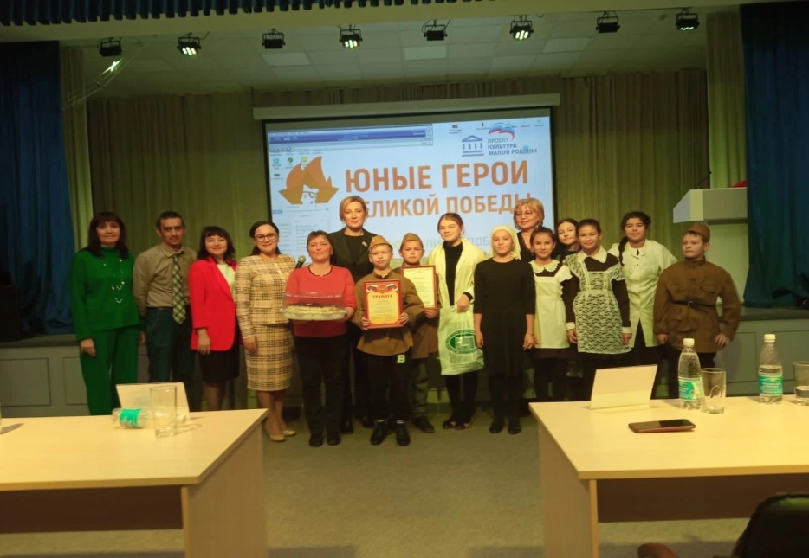
Наши выступления

Slide 6
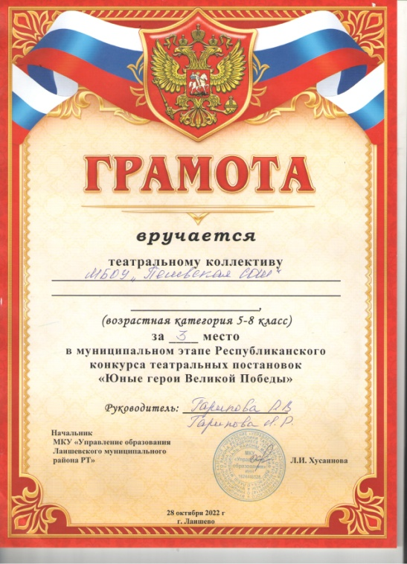
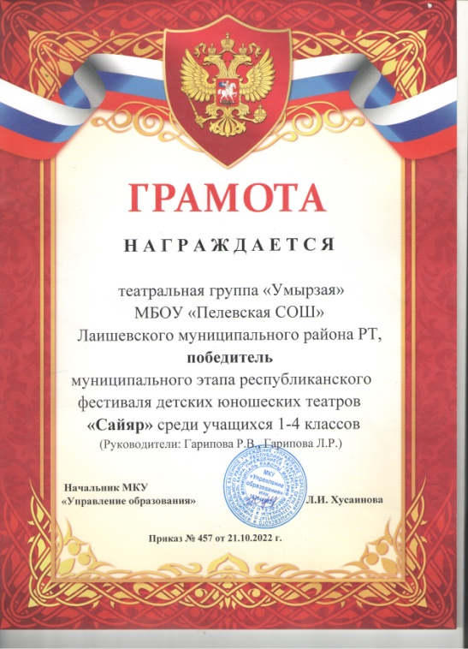
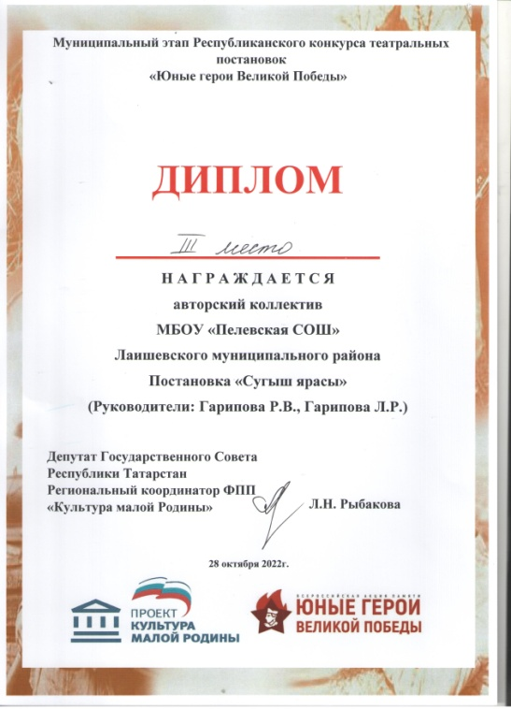

Наши награды

Slide 7
В настоящее время в театральном кружке «Умырзая» занимается 10 детей, в возрасте от 10 до 12 лет.
Все дети с большим энтузиазмом посещают кружок.

